Slide 1

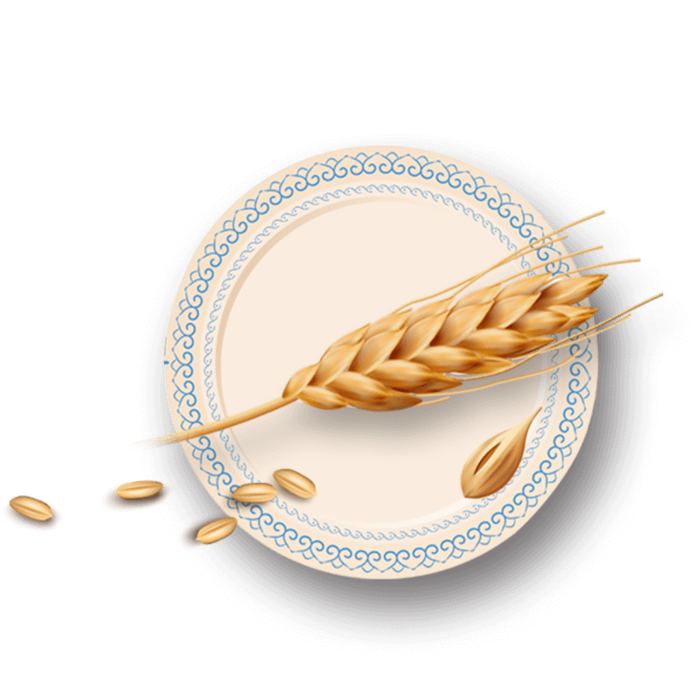
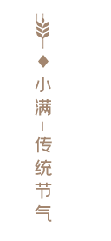
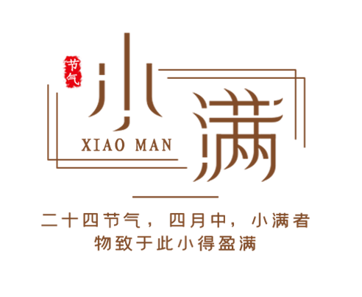
中国传统二十四节气
汇报人：优品PPT

Slide 2
中国传统二十四节气
https://www.ypppt.com/
壹
小 满 节 气
贰
气 候 特 点
目
录
叁
气 候 节 俗
肆
气 候 养 生
伍
古 籍 陈 述

Slide 3
中国传统二十四节气
壹
01
小 满 节 气

Slide 4


壹
小满节气
小满（grain buds），“二十四节气”之一是夏季的第二个节气。
小满，斗指甲，太阳达黄经60°，于每年公历5月20—22日交节。

Slide 5
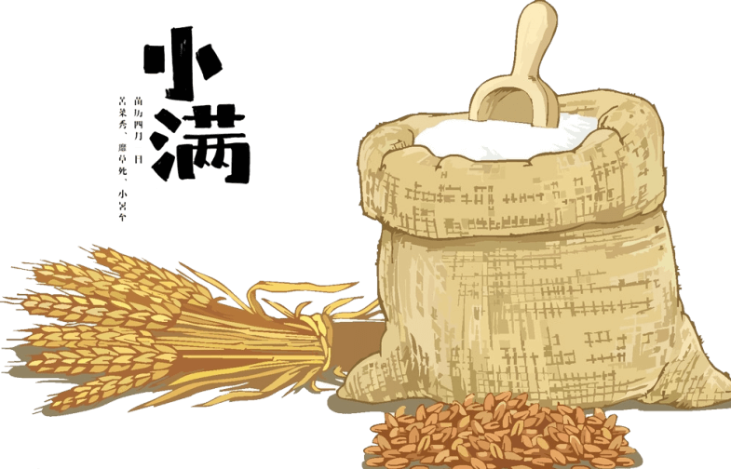
壹
小满之名，有两层含义
第一
与农候相关。“小满，四月中，谓麦之气至此方小满，因未熟也。”
第二
与降水相关。谚语说：“小满大满江河满。”南方的暴雨开始增多，降水频繁。满，既可指籽粒之熟，也可指雨水之盈。

Slide 6
壹
小满三侯
中国古代将小满的十五天分为三候，一候苦菜秀，二候靡草死，三候麦秋至（或言小暑至）
一候苦菜秀
二候靡草死
三候麦秋至
苦菜就是蒲公英。黄花散落，白絮飞舞，随遇而安却最具韧性，这是小满时节绝妙的风景
靡草本为感阴而生的植物。小满节气，各地都开始步入夏天，阳气日盛，故靡草因失去阴气的庇佑而死去
虽然小满时值夏季，但是对于麦子来说，却仿佛到了成熟的“秋”。故有“麦秋”之说。

Slide 7
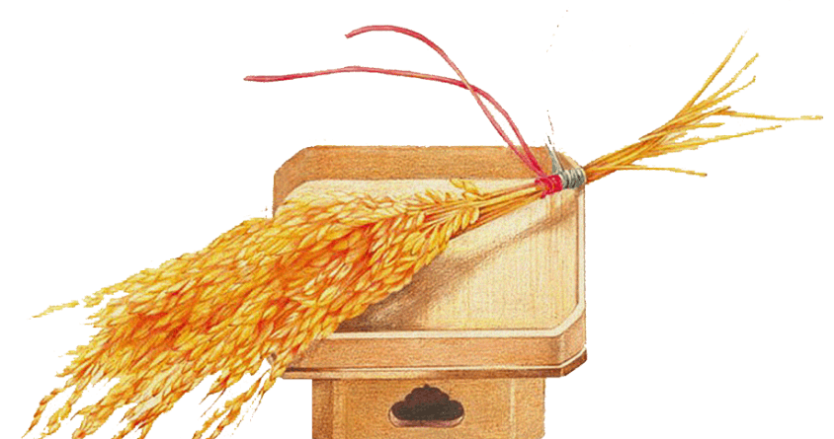
壹
小满节气
《月令七十二候集解》：“四月中，小满者，物致于此小得盈满。”这句话指的是自然界的植物此时比较茂盛、丰满，麦类等夏收作物的籽粒开始饱满，但还不到最饱满的时候。
节日PPT模板 http://www.ypppt.com/jieri/

Slide 8
中国传统二十四节气
贰
02
气 候 特 点

Slide 9

贰
小满气候——南方
岭 南 地 区
民谚有“小满，江河易满”的说法，这句话正反映此时降雨多、雨量大的气候特征。一般来说，小满期间南方活跃的暖湿气流与从北方南下的冷空气在华南交汇，这时华南地区往往会出现持续大范围的强降水。因此，小满节气的后期往往是这些地区防汛的紧张阶段

Slide 10
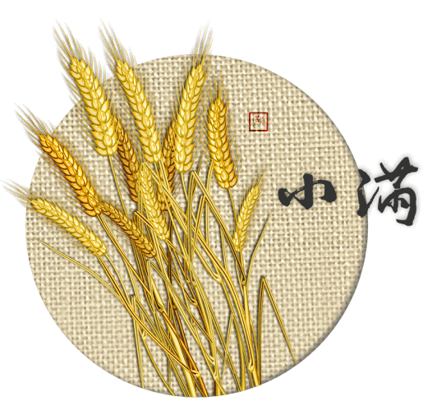
贰
小满气候——北方
北 方
对于北方地区而言，小满的降雨量很小或无雨，并不如温度的上升更令人印象深刻。小满节气，往往是北方地区在二十四个节气中日照时间最长的时期。加热北方的干空气比加热南方的湿空气要容易得多，所以小满时，北方一些地方的气温很容易异军突起，上升得很快，与南方的温差进一步缩小。

Slide 11
中国传统二十四节气
叁
03
气 候 节 俗

Slide 12

叁
祭车神——祝福水源涌旺
祭车神是一些农村地区古老的小满习俗。在相关的传说里“车神”是一条白龙，在小满时节，人们在水车基上放上鱼肉、香烛等物品祭拜，最有趣的地方是，在祭品中会有一杯白水，祭拜时将白水泼入田中，有祝福水砚涌旺的意思。

Slide 13

叁
祭蚕——用面粉制成茧状，象征蚕茧丰收
相传小满为蚕神诞辰，因此江浙一带在小满节气期间有一个祈蚕节。我国农耕文化以“男耕女织”为典型。女织的原料北方以棉花为主，南方以蚕丝为主。蚕是娇养的“宠物”，很难养活。气沮、湿度，桑叶的冷、熟、干、湿等均影响蚕的生存。由于蚕难养，古代把蚕视作“天物”。为了祈求“天物”的宽怒和养蚕有个好收成，因此人们在四月放蚕时节举行祈蚕节。
Notes:
https://www.ypppt.com/

Slide 14
叁
捻捻转儿——寓意年年转
小满前后人们所吃的一种节令食品就是捻捻转儿，因为捻捻转儿与年年赚谐音，寓意吉祥。小满前后，麦子日趋饱满，人们把籽粒壮足还略带柔软的大麦麦穗割回家，把麦粒分离，用砂锅炒熟，将其磨制出缕缕长约寸许的面条。将这些面条加入各种调味料就做成了清香可口、风味独特的捻捻转儿了。

Slide 15
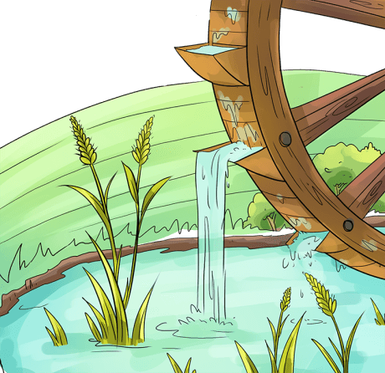
叁
动三车
所谓三车，即水车、油车和丝车。
此时，农民们便忙着踏水车，浇灌庄稼；收割下来的油菜籽也等待着农人舂打；养蚕人家忙着摇动丝车缫丝。“小满乍来，蚕妇煮茧，治车缫丝，昼夜操作。”蚕农丝商无不满怀期望，等待着收获的日子快快到来。

Slide 16

叁
看麦梢黄
“麦梢黄，女看娘，卸了杠枷，娘看冤家。”
在关中地区，每年小满之后，出嫁的女儿都要到娘家去探望，问候夏收的准备情况。

Slide 17
中国传统二十四节气
肆
04
气 候 养 生

Slide 18
肆
小满养生
我国大部分地区日均气温在22℃以上，黄河以南到长江中下游地区则开始出现35℃以上的高温天气。

Slide 19
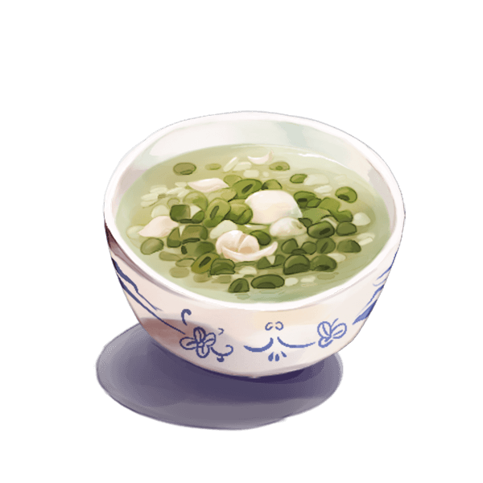
肆
小满养生
应尽量避免午后高温时段的户外活动，并注意防暑降温；户外或者高温条件下的作业人员应采取防护措施；必要时准备一些常用的防暑降温药品，如藿香正气水、清凉油等。

Slide 20
肆
小满养生
进入小满后，气温不断升高，人们往往喜爱用冷饮消暑降温，但此时进食生冷饮食易引起胃肠不适而出现腹痛、腹泻等症，由于小孩消化系统发育尚未健全，老人脏腑机能逐渐消退，所以小孩和老人更易出现此种情况。因此，饮食方面要注意避免过量进食生冷食物。

Slide 21
中国传统二十四节气
伍
05
古 籍 陈 述

Slide 22
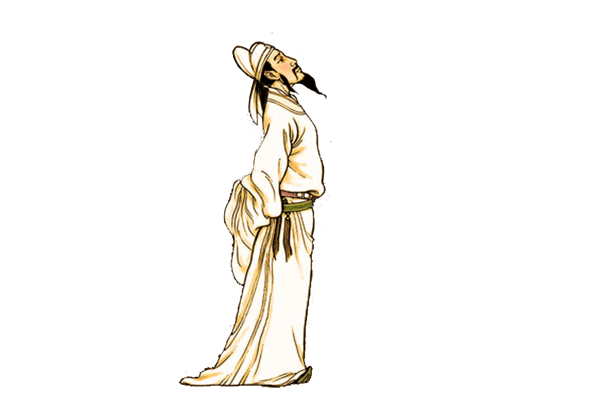
伍
古籍陈述
《小满》
《小满》
宋-欧阳修
左河水
夜莺啼绿柳，皓月醒长空。
最爱垄头麦，迎风笑落红
江南沃野过插秧，江北麦稃便灌浆。
西子湖边人好客，茶商宴过款丝商。

Slide 23
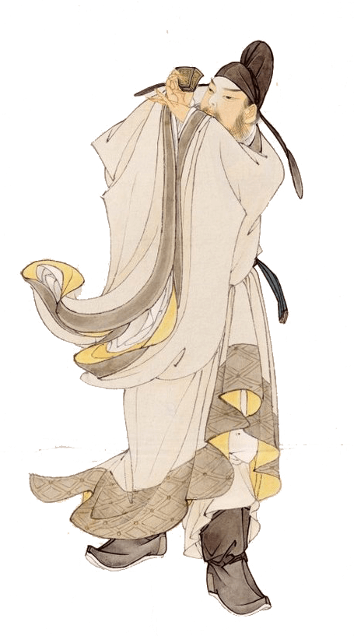
伍
古籍陈述
《归田园四时乐春夏二首》
宋-欧阳修
南风原头吹百草，草木丛深茅舍小。
麦穗初齐稚子娇，桑叶正肥蚕食饱。
老翁但喜岁年熟，饷妇安知时节好。
野棠梨密啼晚莺，海石榴红啭山鸟。
田家此乐知者谁？我独知之归不早。
乞身当及强健时，顾我蹉跎已衰老。

Slide 24
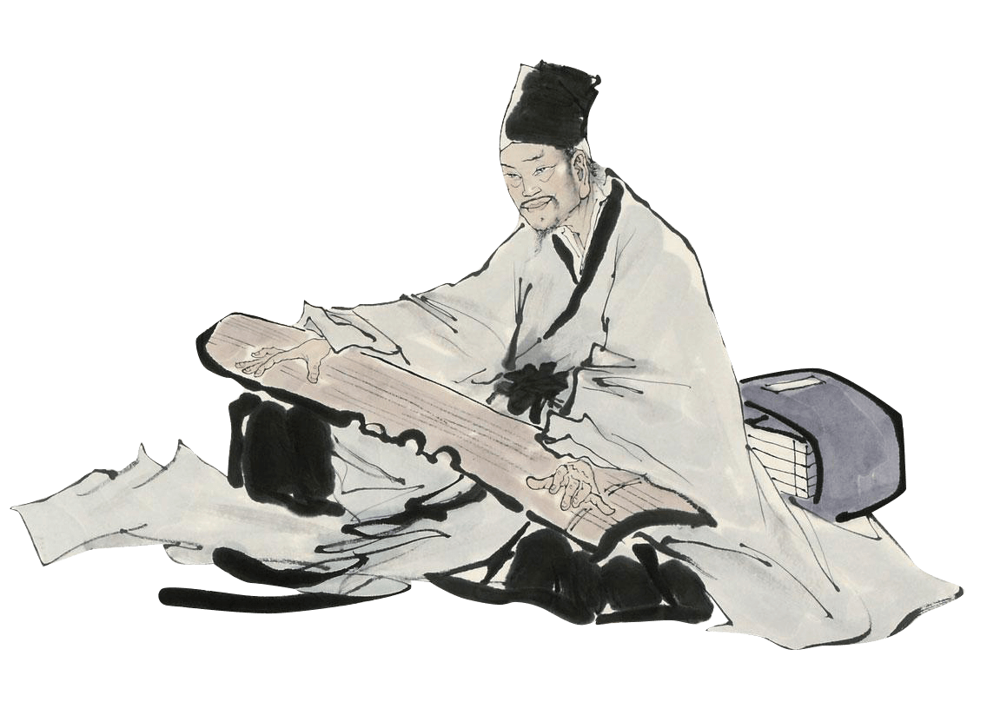
伍
古籍陈述
《晨征》
宋巩丰
静观群动亦劳哉，岂独吾为旅食催。
鸡唱未圆天已晓，蛙鸣初散雨还来。
清和入序殊无暑，小满先时政有雷。
酒贱茶饶新而熟，不妨乘兴且徘徊。

Slide 25
伍
小满农谚
小满小满，麦粒渐满。
小满未满，还有危险。
小满小满，还得半月二十天。
小满不满，芒种开镰。
小满天天赶，芒种不容缓。
麦到小满日夜黄。
小满三日望麦黄。
小满十日满地黄。
冷收麦，热进仓。
灌浆足墒，粒饱穗方。
麦黄不喜风，有风减收成。
小满十八天，不熟自干。
小满十八天，青麦也成面。
小满十日刀下死。
小满十日见白面。
小满割不得，芒种割不及。
大麦上场小麦黄，豌豆在地泪汪汪。

Slide 26
中国传统二十四节气
汇报人：优品PPT

Slide 27
更多精品PPT资源尽在—优品PPT！
www.ypppt.com
PPT模板下载：www.ypppt.com/moban/ 节日PPT模板：www.ypppt.com/jieri/
PPT背景图片：www.ypppt.com/beijing/ PPT图表下载：www.ypppt.com/tubiao/
PPT素材下载： www.ypppt.com/sucai/ PPT教程下载：www.ypppt.com/jiaocheng/
字体下载：www.ypppt.com/ziti/ 绘本故事PPT：www.ypppt.com/gushi/
PPT课件：www.ypppt.com/kejian/
Notes:
模板来自于 优品PPT https://www.ypppt.com/

